Slide 1
UNISSULA MENUJU APT UNGGUL 2024
TIM RKAT UNISSULA 2021

Slide 2
PROYEKSI APT UNGGUL 2024
(NORMAL 23 MARET 2023 → ISK : NOP 2024
TS
2021/2022
TS -1
2020/2021
TS-2
2019/2020
TS
2023/2024
TS -1
2022/2023
TS-2
2021/2022

Slide 3
STRATEGI PENCAPAIAN
Sinkronisasi semua Kebijakan/Aturan dg RPJP-RPJM-RENOP → APT, Klusterisasi, Pemeringkatan PT
Buat Rencana menuju APT Unggul 2024 → syarat perlu terakreditasi dan peringkat
Budayakan PPEPP → SPMI melembaga

Slide 4
Strategi umum
Semua UK buat Kebijakan dan aturan turunan
Peraturan
Semua Buat Roadmap pengembangan sesuai arah APT Unggul dan Tonggak I RPJP
Visi-Misi
Pengawalan KPI
Semua melaksanakan SPMI → PPEPP
Audit Mutu Internal
Survey Kepuasan
RTL
Dokumen Sahih
Tonggak2
Indikator (KPI)
Pedoman
Prosedur/SOP
Formulir

Slide 5
Breakdown Embanan KPI LP3M
Bidang penjaminan mutu internal dan eksternal, Pendidikan dan metode pembelajaran, teknologi pembelajaran

Slide 6
Bidang penjaminan mutu internal
“UNISSULA UNGGUL 2024”
Strategi :
Pemetaan peringkat skor 3,25 peringkat APT Unggul Tahun 2024
Pemetaan ajuan akreditasi prodi skor 3,25 :
A. Berdasarkan waktu : normal/maju
B. Frekuensi ajuan : sekali atau dua kali target dalam rentang 2018 s.d 2024
C. Metode : pasif reakreditasi / Instrumen Reguler/ ISK
Implementasi Budaya Mutu dengan SPMI di level Universitas dan Fakultas

Slide 7
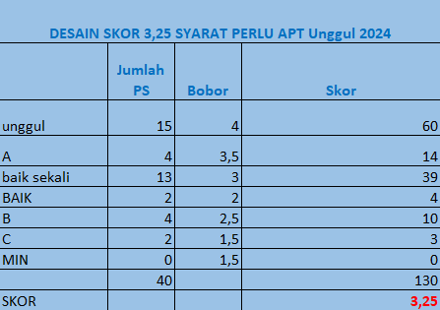
Target Akreditasi Prodi di UNISSULA Tahun 2024

Slide 8
Target aps tahun 2020/2021 ajuan lama (upload 2019)
PS S3 Teknik Sipil → Baik
PS PWK → A
PS Syaksiyah → A
PS S1 dan Profesi Bidan → C

Slide 9
Prodi YANG DI TARGET BAIK SEKALI
Data Proyeksi Peringkat dan Masa Pengajuan Akreditasi Prodi di UNISSULA Menuju APT Unggul 2023 untuk PS YANG DITARGET BAIK SEKALI
No | Prodi | Level | Batas ED | APS awal | Target | Batas Ajuan | TS | Kategori | Metode
1 | Pendidikan Matematika | S1 | 18/02/2021 | B | Baik Sekali | 18/11/2020 | 19/20 | Normal | Reguler
2 | Pendidikan Guru Sekolah Dasar | S1 | 17/06/2021 | B | Baik Sekali | 17/03/2021 | 19/20 | Normal | Reguler
3 | Pendidikan Bahasa Inggris | S1 | 11/08/2021 | B | Baik Sekali | 11/05/2021 | 19/20 | Normal | Reguler
4 | Keperawatan | D-III | 01/10/2021 | B | Baik Sekali | 01/04/2021 | 19/20 | Normal | Reguler
5 | Teknik Elektro | S1 | 06/10/2021 | B | Baik Sekali | 06/07/2021 | 19/20 -20/21 | Normal | Reguler
6 | Ilmu Komunikasi | S1 | 06/06/2022 | B | Baik Sekali | 06/03/2022 | 20/21 | Normal | Reguler
7 | Farmasi | S1 | 29/09/2022 | B | Baik Sekali | 29/03/2022 | 20/21 | Normal | Reguler
8 | Teknik Elektro | S2 | 31/10/2022 | B | Baik Sekali | 31/07/22 | 20/21 | Normal | Reguler
9 | Teknik Industri | S1 | 25/07/2023 | B | Baik Sekali | 25/04/2023 | 21/22 | Normal | ISK
10 | Psikologi | S1 | 25/09/2023 | B | Baik Sekali | 25/06/2023 | 21/22 | Normal | ISK
11 | Ilmu Manajemen | S3 | 04/06/2024 | C | Baik Sekali | Juni 2021, okt 24 | 19/20 23/24 | maju | 2X Instrumen

Slide 10
Prodi YANG DI TARGET UNGGUL
Data Proyeksi Peringkat dan Masa Pengajuan Akreditasi Prodi di UNISSULA Menuju APT Unggul 2023 untuk PS yang di Target Baik dan Unggul
No | Prodi | Level | Batas ED | APS awal | Target | Batas Ajuan | TS | Kategori | Metode
1 | Profesi Apoteker | Profesi | 29/09/2021 | Minimal | Baik | 29/03/2021 | 19/20 | Normal | sudah
2 | Ilmu Hukum | S1 | 30/10/2024 | A | Unggul | 30/07/2024 | 22/23 | Normal | ISK
3 | Akuntansi | S1 | 10/01/2022 | A | Unggul | 10/10/2021 | 20/21 | Normal | ISK
4 | Ilmu Hukum | S2 | 01/10/2022 | A | Unggul | 10/07/2021 | 19/20 | Normal | ISK
5 | Manajemen | S1 | 06/06/2022 | A | Unggul | 06/03/2022 | 20/21 | Normal | ISK
6 | Akuntansi | D-III | 14/08/2022 | A | Unggul | 15/05/2022 | 20/21 | Normal | ISK
7 | Manajemen | S2 | 22/08/2022 | A | Unggul | 22/05/2022 | 20/21 | Normal | ISK
8 | Sastra Inggris | S1 | 17/10/2022 | A | Unggul | 11/07/2021 | 19/20 | Normal | ISK
9 | Kenotariatan | S2 | 09/07/2023 | A | Unggul | 07/03/23 | 21/22 | Normal | ISK
10 | Ilmu Hukum | S3 | 15/10/2023 | A | Unggul | 15/07/2023 | 21/22 | Normal | ISK
11 | Teknik Sipil | S2 | 19/12/2023 | A | Unggul | 19/09/2023 | 22/23 | Normal | ISK
12 | Keperawatan | S1 | 22/06/2022 | B | Unggul | 22/12/2021 | 20/21 | Naik Peringat | Instrumen
13 | Ners | Profesi | 22/06/2022 | B | Unggul | 22/12/2021 | 20/21 | Naik Peringat | Instrumen
14 | Biomedik | S2 | 25/05/2023 | B | Unggul | 25/12/2022 | 20/21 | Naik Peringat | Instrumen
15 | Kedokteran Gigi | S1 | 28/07/2024 | A | Unggul | Maks Okt 2024 | 23/24 | maju lagi | ISK
16 | Profesi Dokter Gigi | Profesi | 28/07/2024 | A | Unggul | Maks Okt 2025 | 23/24 | maju lagi | ISK
17 | Profesi Dokter | Profesi | 25/04/2024 | A | Unggul | Maks Okt 2026 | 23/24 | maju lagi | ISK
18 | Kedokteran | S1 | 25/04/2024 | A | Unggul | Maks Okt 2027 | 23/24 | maju lagi | ISK

Slide 11
Implementasi Spmi di unissula
Biro Hukum
UNISSULA memiliki semua Aturan Penyelenggaraan Pendidikan (akademik & Non Akademik) yaitu Statuta, Peraturan UNISSULA, Peraturan Rektor, Peraturan Dekan dan turunannya
100 persen Unit non fakultas menjalankan SPMI (Ada dokumen mutu, Pelaksanaan evaluasi (audit mutu, survey kepuasan), Upaya tindak lanjut) secara KONSISTEN dan KONTINUE
100 persen fakultas di UNISSULA menjalankan SPMI (Ada organ pelaksana SPMI, Dokumen Mutu, Pelaksanaan evaluasi (audit mutu, survey kepuasan), dan Upaya tindak lanjut) secara KONSISTEN dan KONTINUE
100% Unit kerja termasuk Fak dan prodi memiliki instrumen survey sesuai bidang dan kekhasan masing-masing yang diintegrasikan Instrumen Survey UNISSULA berbasis Online

Slide 12
Bidang penjaminan mutu eksternal tahun 2020/2021
2 prodi di FE mendapatkan akreditasi internasional oleh Lembaga yang terekognisi oleh kemendikbud (Permendikbud no 83/P/2020)
Prodi S3 Hukum mempersiapkan akreditasi internasional oleh Lembaga yang terekognisi oleh kemendikbud
Prodi Syaksiyah mempersiapkan akreditasi internasional oleh Lembaga yang terekognisi oleh kemendikbud

Slide 13
Bidang Pendidikan dan metode pembelajaran tahun 2020/2021
100% Fakultas memiliki peraturan dekan yang memayungi penyelenggaraan Pendidikan dan suasana akademik (tridarma PT)
100% Penetapan kurikulum MBKM Prodi Non Kesehatan di Lingkungan UNISSULA
100% mata kuliah Prodi di Lingkungan UNISSULA memiliki RPS, Modul dan Blueprint Assessment
100% Prodi Non Kesehatan memiliki Instrumen Konversi kegiatan MBKM
100% Prodi memiliki Buku Panduan Akademik
100% prodi memiliki dokumen Buku Kurikulum
100% Prodi Menjalankan PPEPP aspek kurikulum, proses pembelajaran dan evaluasinya

Slide 14
Bidang pengembangan teknologi pembelajaran
100% prodi melakukan Monev Pembelajaran Daring
  Jumlah tatap muka, kehadiran, kesesuaian materi, metode dg RPS dan Penggunaan Teknologi pembelajaran
100% Prodi melalukan survey pelaksanaan pembelajaran daring setiap semester dan dilaporkan secara berjenjang
100% prodi memastikan penyediaan RPS dan Modul Mata Kuliah sebelum proses pembelajaran daring
100% Prodi memastikan minimal 40% dosen telah membuat media pembelajaran daring yang update
100% Prodi menggunakan system assessment secara daring

Slide 15
SYARAT PERLU TERAKREDITASI & SYARAT PERLU PERINGKAT APS 4.0

Slide 16
Aturan terkait penyelenggaraan akreditasi PS terbaru
Permendikbud no 3 tahun 2020 tentang SNDIKTI
Permendikbud no 5 tahun 2020 tentang Akreditasi PT dan PS
Peraturan-BAN-PT-No.-5-Tahun-2019-Instrumen-APS
PerBAN PT no. 1 tahun 2020 tentang Mekanisme Akreditasi untuk akreditasi yang dilakukan BAN PT
Peraturan BAN-PT No. 2/2020 tentang Instrumen Suplemen Konversi (ISK)
Panduan Pengusulan ISK
Lampiran-02-PerBAN-PT-3-2019-Kriteria-dan-Prosedur-IAPT-3_0.pdf
Lampiran-1-PerBAN-PT-5-2019-tentang-IAPS-Naskah-Akademik.
Lampiran-5-PerBAN-PT-5-2019-tentang-IAPS-Pedoman-Penilaian.
Lampiran-6a-PerBAN-PT-5-2019-tentang-IAPS-Matriks-Penilaian-Program-Sarjana.
Lampiran-6b-PerBAN-PT-5-2019-tentang-IAPS-Matriks-Penilaian-Program-Magister.
Lampiran-6c-PerBAN-PT-5-2019-tentang-IAPS-Matriks-Penilaian-Program-Doktor.
1041.BAN-PT.LL_.2020-Revisi-Surat-Edaran-Mekanisme-Perpanjangan-Akreditasi-website.
Kepmen-no-57-2019-Nama-Prodi.
Kepdirjen No 46. tahun 2019 tentang daftar nama Program Studi
0449.BAN-PT.LL_.2020-Tindaklanjut-Proses-Usulan-Akreditasi-yg-telah-diTerima-BAN-PT.
Panduan KPT 2019

Slide 17
2a. SYARAT PERLU AKREDITASI
DIPLOMA/SARJANA/SARJANA TERAPAN/MAGISTER/MAGISTER TERAPAN :
DTPS : dosen tetap Perguruan tinggi yang ditugaskan sebagai pengampu mata kuliah dengan bidang keahlian yang sesuai dengan kompetensi inti program studi yang diakreditasi)
Jika satu atau lebih butir penilaian tidak terpenuhi, maka peringkat terakreditasi program studi akan ditetapkan menjadi 1 peringkat dibawahnya.
Skor butir penilaian Penjaminan Mutu $≥$ 2,0.
Skor butir penilaian Penjaminan Mutu ≥ 2,0.
MINIMAL :
Skor butir penilaian Kecukupan Jumlah DTPS $≥$ 2,0
Skor butir penilaian Kecukupan Jumlah DTPS ≥ 2,0
Jumlah DTPS per Prodi Minimal 5 agar skor memenuhi kategori Baik, walaupun dalam matrik jumlah DTPS 5 ini memiliki skor 2,44
Skor butir penilaian Kurikulum $≥$ 2,0
Skor butir penilaian Kurikulum ≥ 2,0
Evaluasi dan pemutakhiran kurikulum, memenuhi :
telah melaksanakan SPMI yang memenuhi aspek nomor 1 sampai dengan 3 yaitu :
dokumen legal pembentukan unsur pelaksana penjaminan mutu.
ketersediaan dokumen mutu: kebijakan SPMI, manual SPMI, standar SPMI, dan formulir SPMI.
terlaksananya siklus penjaminan mutu (siklus PPEPP)
a. Melibatkan stakeholder internal dan eksternal
b.Ketepatan struktur kurikulum dalam pembentukan capaian pembelajaran
b. Kesesuaian capaian pembelajaran dengan profil lulusan dan jenjang KKNI/SKKNI

Slide 18
SYARAT PERLU AKREDITASI PRODI
No. | Nilai Akreditasi | Syarat Perlu Terakreditasi *) | Syarat Perlu Peringkat |  | Status | Peringkat
 |  |  | Unggul **) | Baik Sekali ***)
1 | NA ≥ 361 | V | V | - | Terakreditasi | Unggul
2 | NA ≥ 361 | V | X | - |  | Baik Sekali
3 | 301 ≤ NA < 361 | V | - | V |  | Baik Sekali
4 | 301 ≤ NA < 361 | V | - | X |  | Baik
5 | 200 ≤ NA < 301 | V | - | - |  | Baik
6 | NA ≥ 200 | X | V/ X | V/ X | Tidak Terakreditasi | -
7 | NA < 200 | V/ X | - | - |  | -

Slide 19
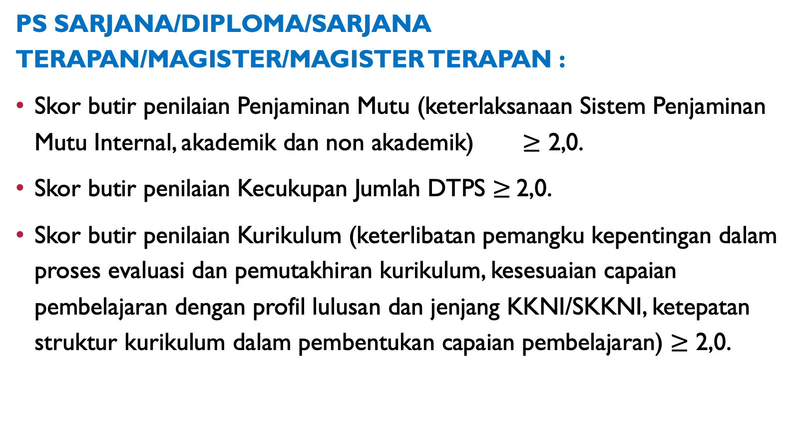
SYARAT PERLU TERAKREDITASI APS
PS SARJANA/DIPLOMA/SARJANA TERAPAN/MAGISTER/MAGISTER TERAPAN :
Skor butir penilaian Penjaminan Mutu (keterlaksanaan Sistem Penjaminan Mutu Internal, akademik dan non akademik) $≥$ 2,0.
Skor butir penilaian Kecukupan Jumlah DTPS $≥$2,0.
Skor butir penilaian Kurikulum (keterlibatan pemangku kepentingan dalam proses evaluasi dan pemutakhiran kurikulum, kesesuaian capaian pembelajaran dengan profil lulusan dan jenjang KKNI/SKKNI, ketepatan struktur kurikulum dalam pembentukan capaian pembelajaran) $≥$ 2,0.

Slide 20
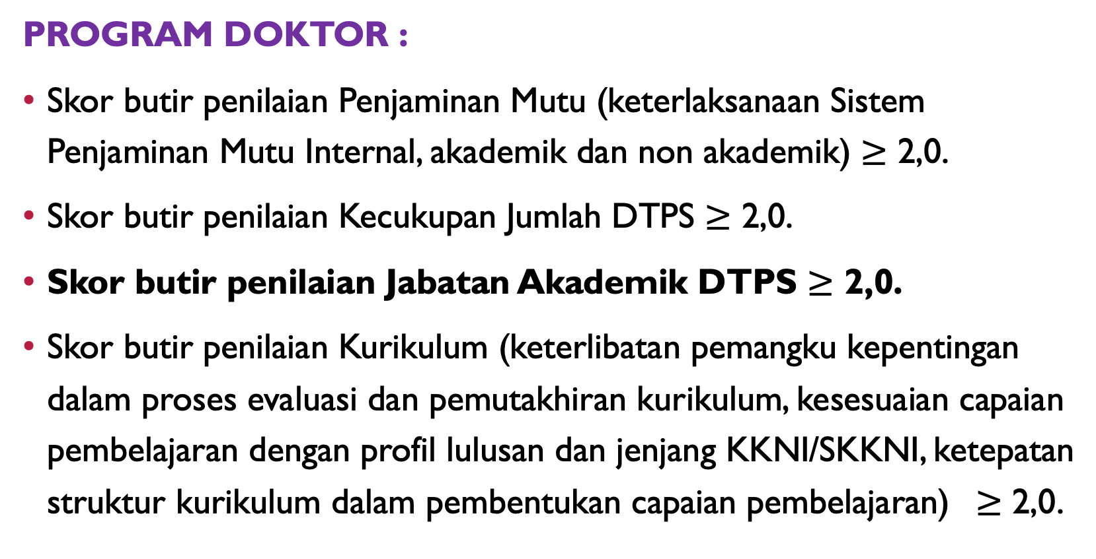
SYARAT PERLU TERAKREDITASI APS
PROGRAM DOKTOR :
Skor butir penilaian Penjaminan Mutu (keterlaksanaan Sistem Penjaminan Mutu Internal, akademik dan non akademik) $≥$ 2,0.
Skor butir penilaian Kecukupan Jumlah DTPS $≥$ 2,0.
Skor butir penilaian Jabatan Akademik DTPS $≥$ 2,0.
Skor butir penilaian Kurikulum (keterlibatan pemangku kepentingan dalam proses evaluasi dan pemutakhiran kurikulum, kesesuaian capaian pembelajaran dengan profil lulusan dan jenjang KKNI/SKKNI, ketepatan struktur kurikulum dalam pembentukan capaian pembelajaran) $≥$ 2,0.

Slide 21
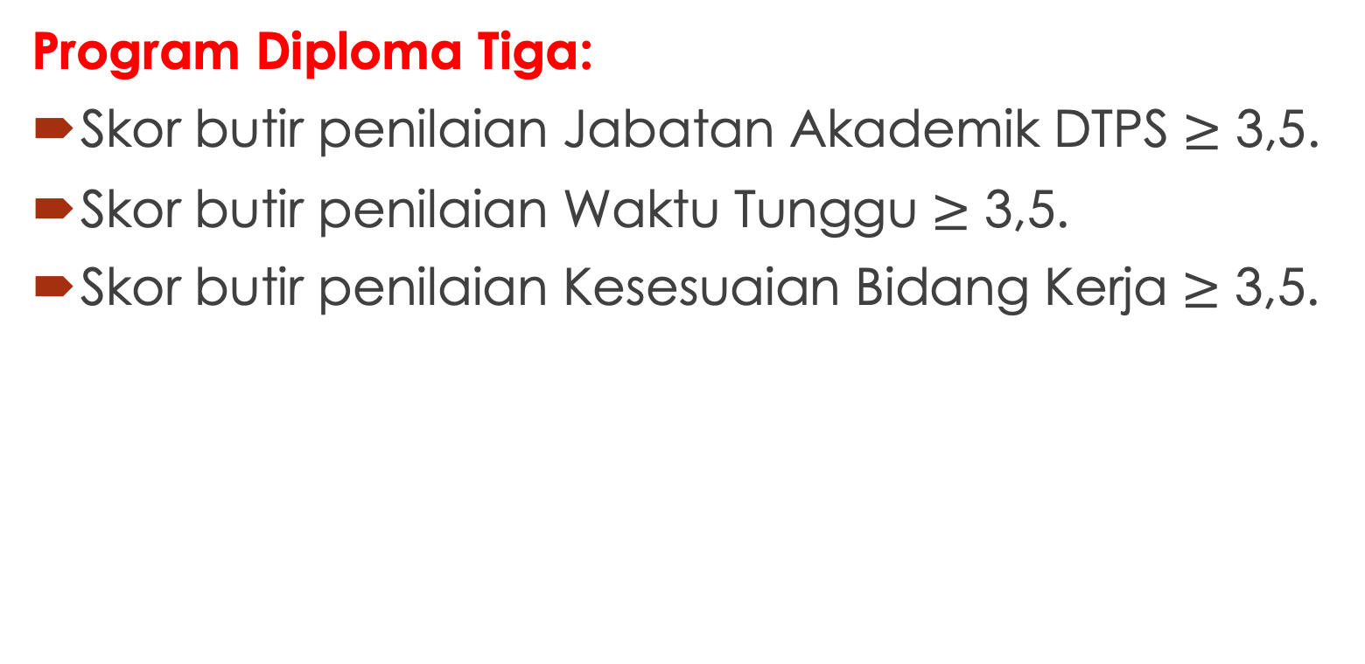
2b. SYARAT PERINGKAT AKREDITASI UNGGUL APS
Program Diploma Tiga:
Skor butir penilaian Jabatan Akademik DTPS $≥$ 3,5.
Skor butir penilaian Waktu Tunggu $≥$ 3,5.
Skor butir penilaian Kesesuaian Bidang Kerja $≥$ 3,5.

Slide 22
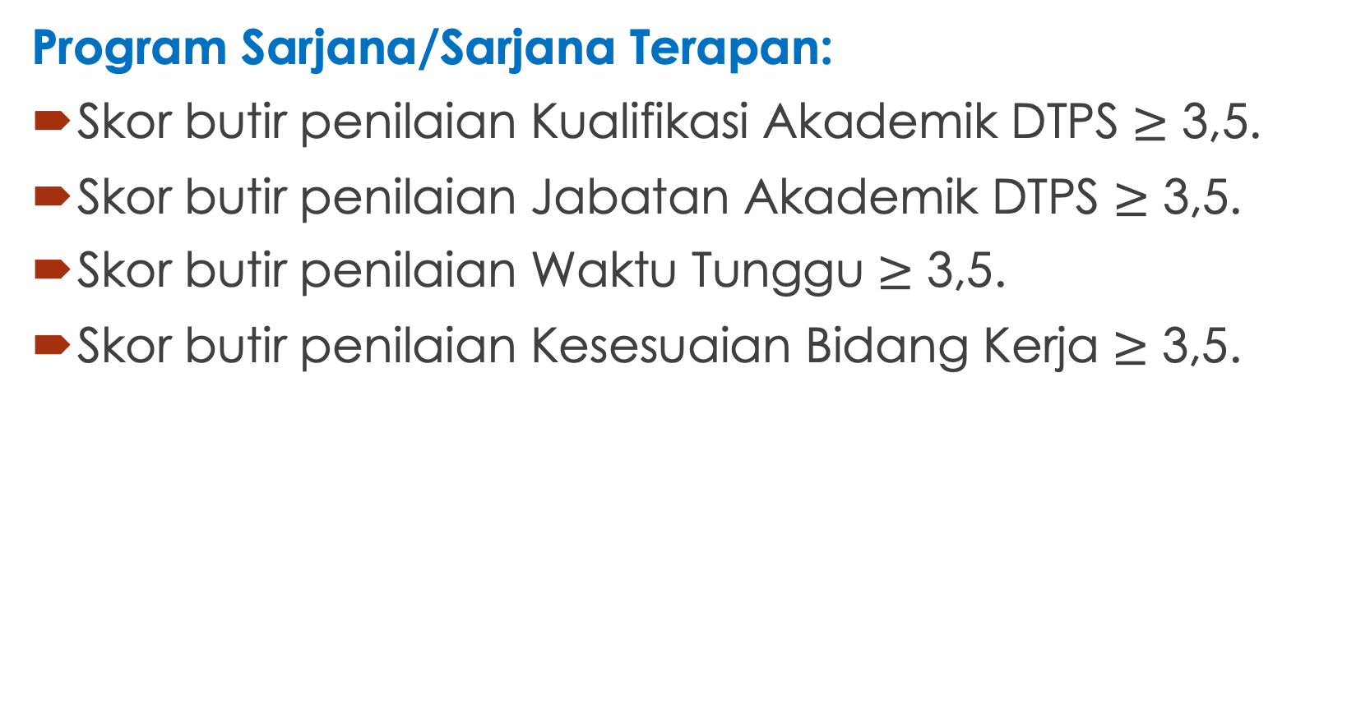
SYARAT PERINGKAT AKREDITASI UNGGUL APS
Program Sarjana/Sarjana Terapan:
Skor butir penilaian Kualifikasi Akademik DTPS $≥$ 3,5.
Skor butir penilaian Jabatan Akademik DTPS $≥$ 3,5.
Skor butir penilaian Waktu Tunggu $≥$ 3,5.
Skor butir penilaian Kesesuaian Bidang Kerja $≥$ 3,5.

Slide 23
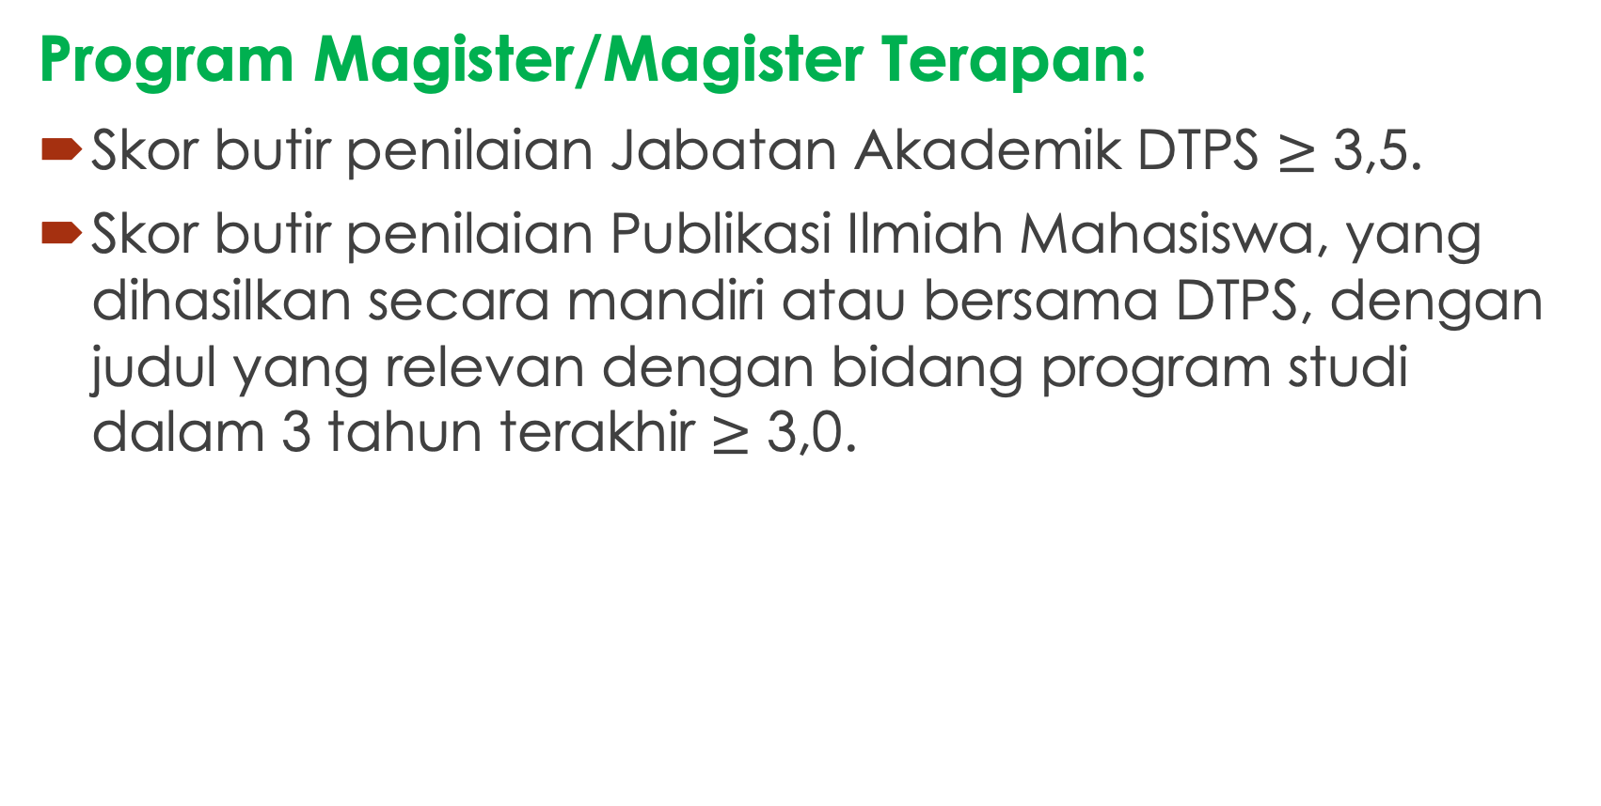
SYARAT PERINGKAT AKREDITASI UNGGUL APS
Program Magister/Magister Terapan:
Skor butir penilaian Jabatan Akademik DTPS $≥$ 3,5.
Skor butir penilaian Publikasi Ilmiah Mahasiswa, yang dihasilkan secara mandiri atau bersama DTPS, dengan judul yang relevan dengan bidang program studi dalam 3 tahun terakhir $≥$ 3,0.

Slide 24
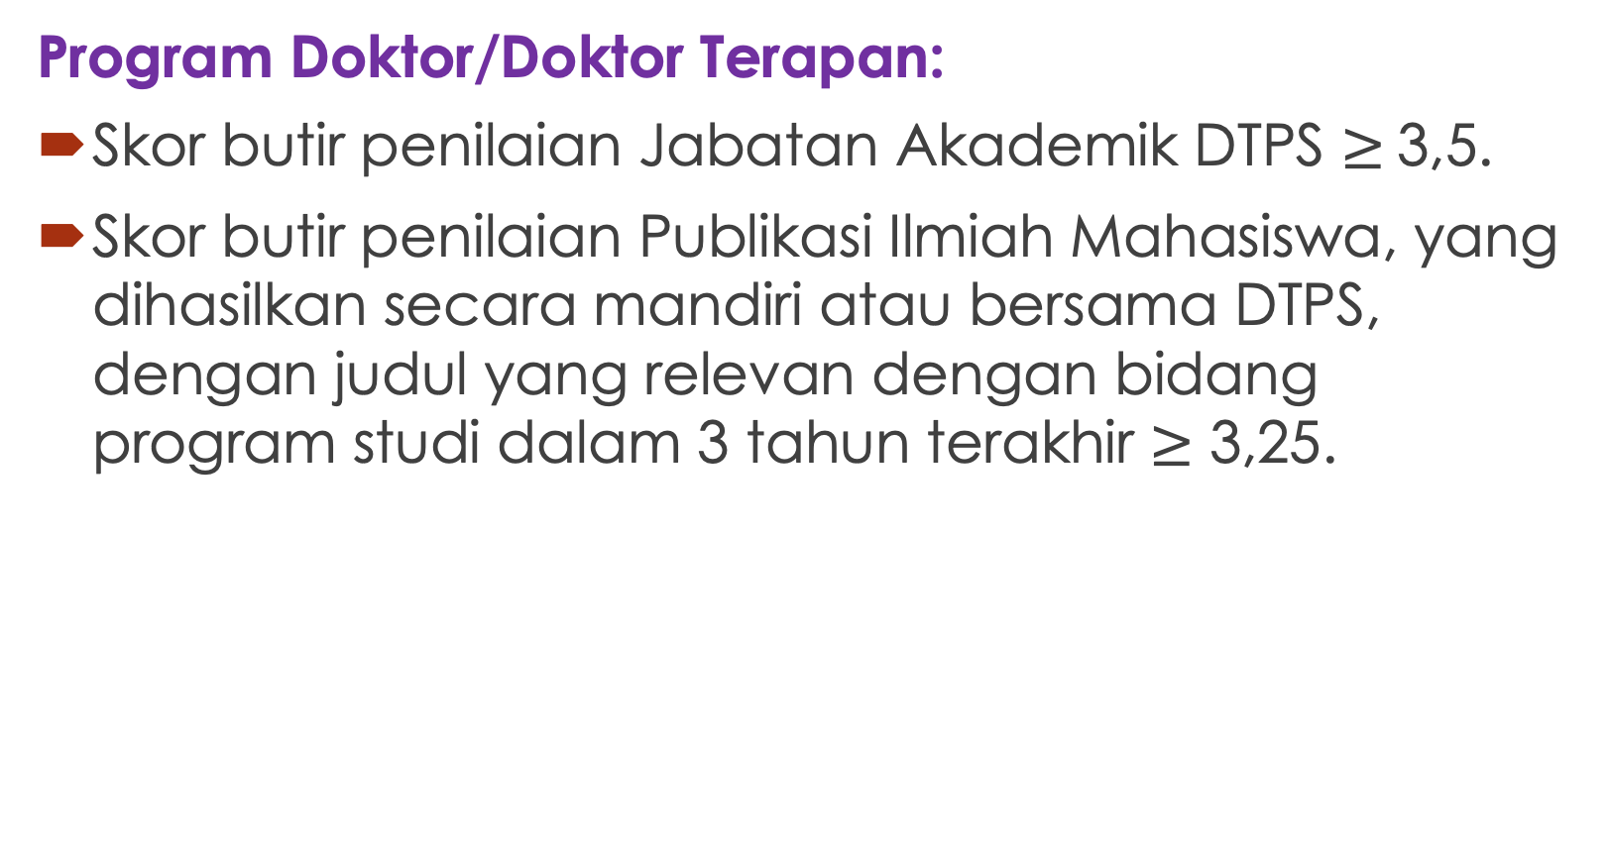
SYARAT PERINGKAT AKREDITASI UNGGUL APS
Program Doktor/Doktor Terapan:
Skor butir penilaian Jabatan Akademik DTPS $≥$3,5.
Skor butir penilaian Publikasi Ilmiah Mahasiswa, yang dihasilkan secara mandiri atau bersama DTPS, dengan judul yang relevan dengan bidang program studi dalam 3 tahun terakhir $≥$ 3,25.

Slide 25
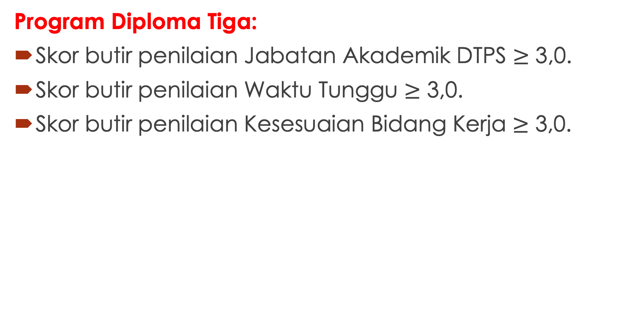
SYARAT PERINGKAT AKREDITASI BAIK SEKALI APS
Program Diploma Tiga:
Skor butir penilaian Jabatan Akademik DTPS $≥$ 3,0.
Skor butir penilaian Waktu Tunggu $≥$ 3,0.
Skor butir penilaian Kesesuaian Bidang Kerja $≥$ 3,0.

Slide 26
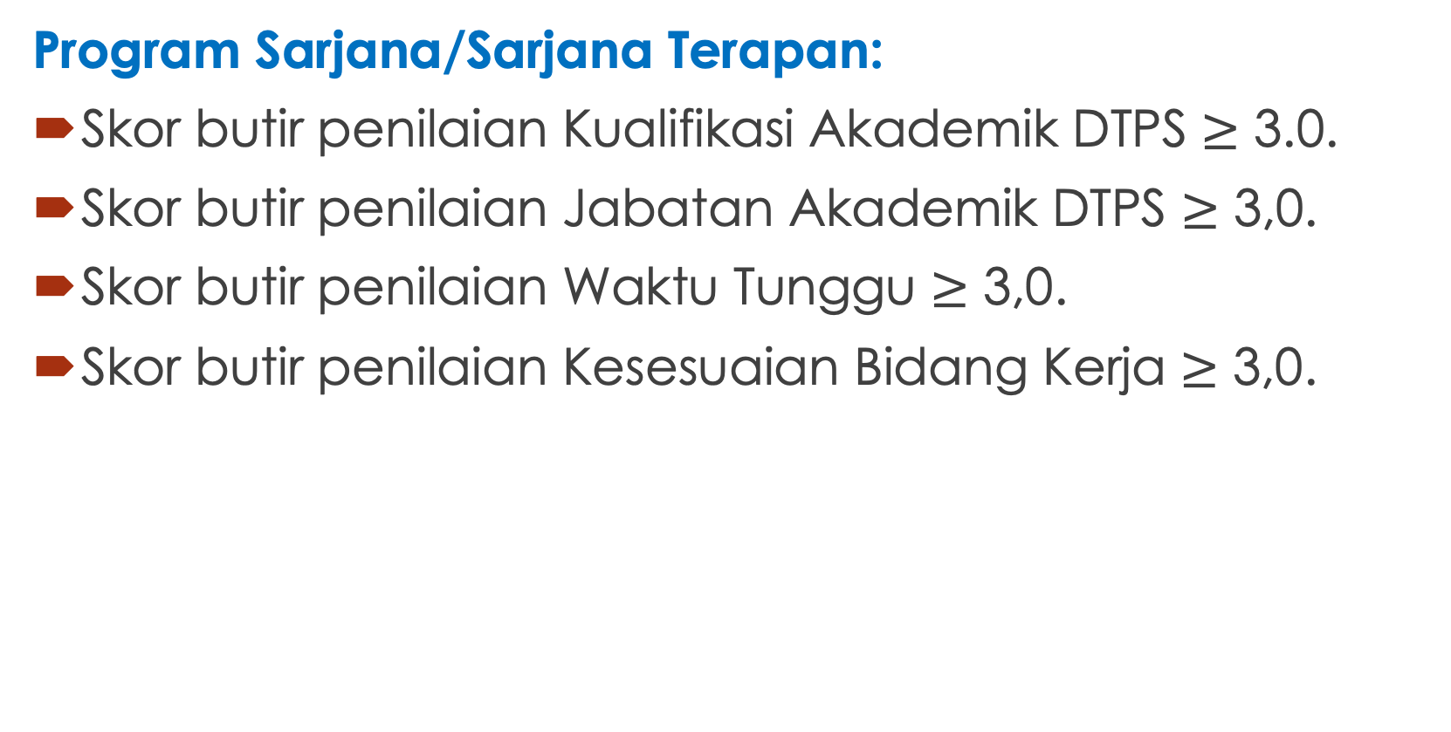
SYARAT PERINGKAT AKREDITASI BAIK SEKALI APS
Program Sarjana/Sarjana Terapan:
Skor butir penilaian Kualifikasi Akademik DTPS $≥$ 3.0.
Skor butir penilaian Jabatan Akademik DTPS $≥$ 3,0.
Skor butir penilaian Waktu Tunggu $≥$ 3,0.
Skor butir penilaian Kesesuaian Bidang Kerja $≥$ 3,0.

Slide 27
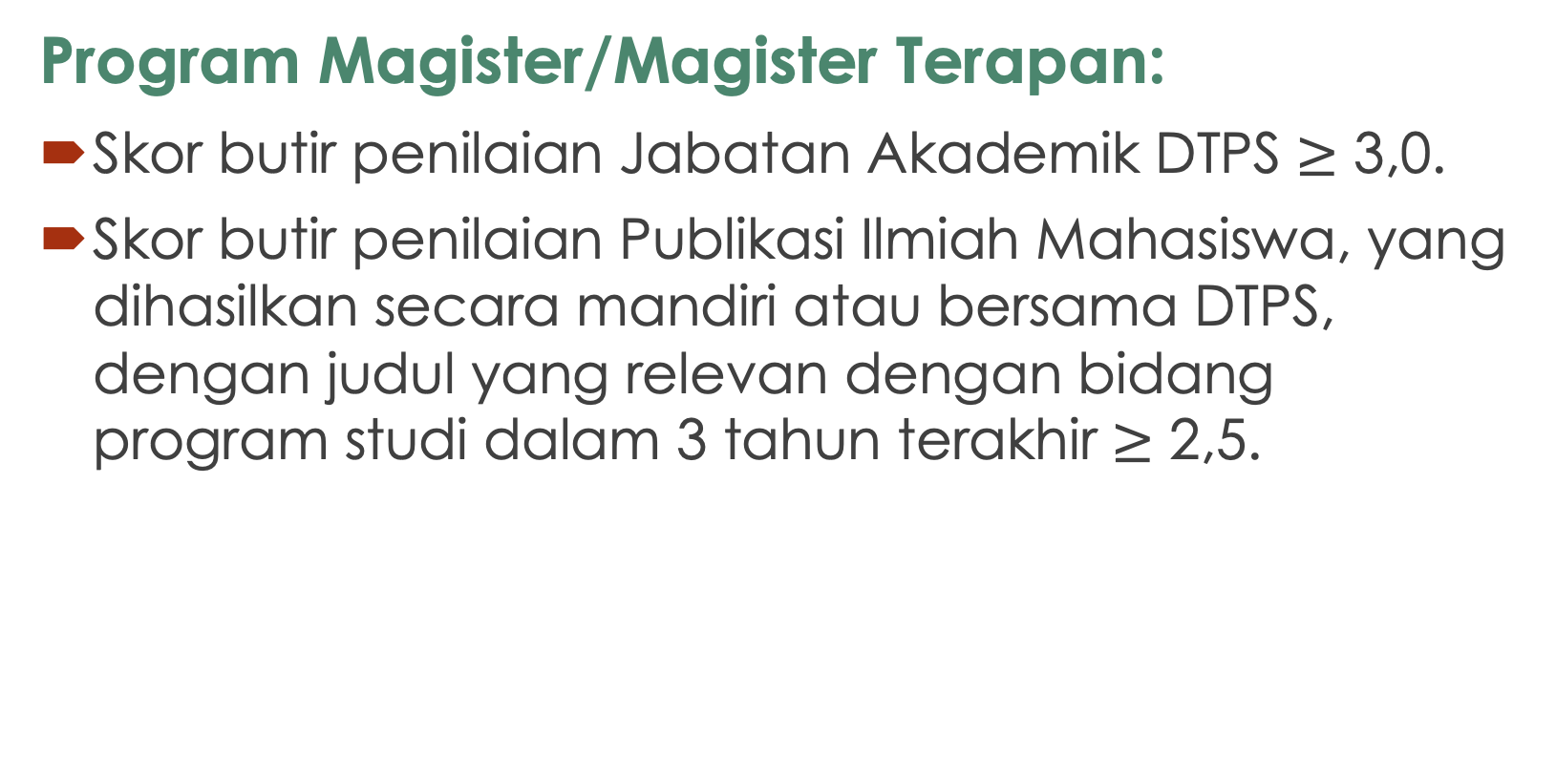
SYARAT PERINGKAT AKREDITASI BAIK SEKALI APS
Program Magister/Magister Terapan:
Skor butir penilaian Jabatan Akademik DTPS $≥$ 3,0.
Skor butir penilaian Publikasi Ilmiah Mahasiswa, yang dihasilkan secara mandiri atau bersama DTPS, dengan judul yang relevan dengan bidang program studi dalam 3 tahun terakhir $≥$ 2,5.

Slide 28
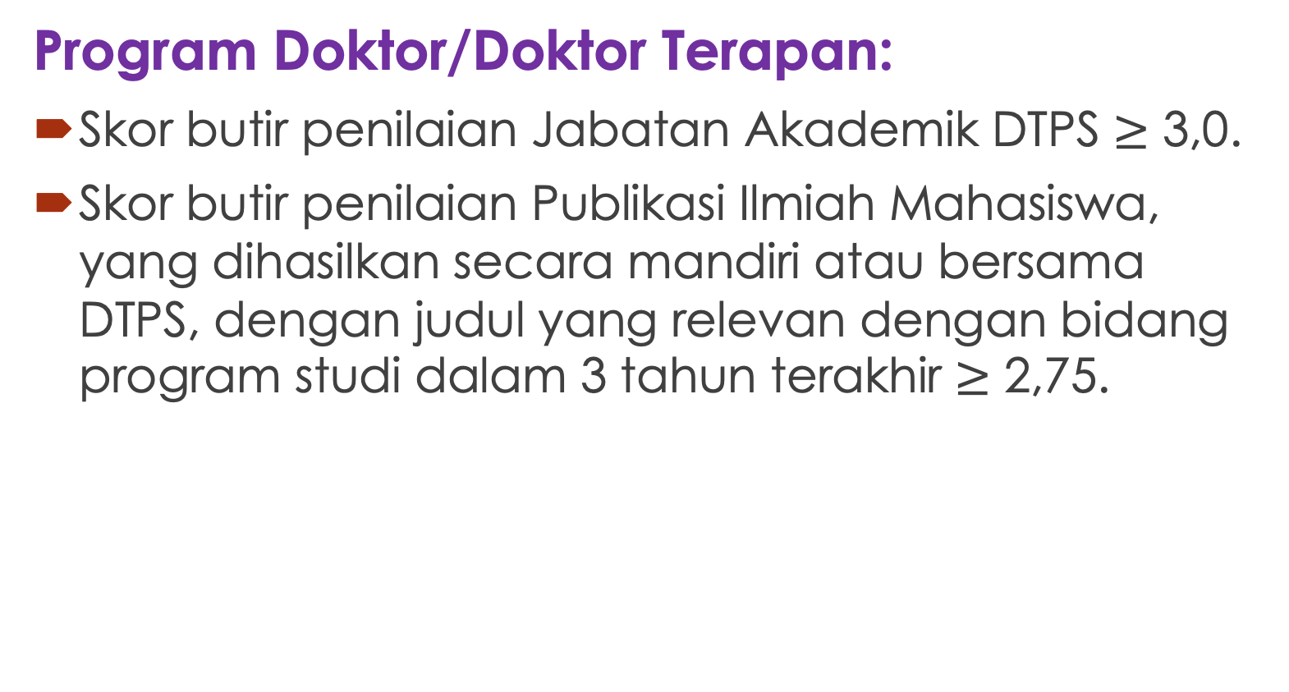
SYARAT PERINGKAT AKREDITASI BAIK SEKALI APS
Program Doktor/Doktor Terapan:
Skor butir penilaian Jabatan Akademik DTPS $≥$ 3,0.
Skor butir penilaian Publikasi Ilmiah Mahasiswa, yang dihasilkan secara mandiri atau bersama DTPS, dengan judul yang relevan dengan bidang program studi dalam 3 tahun terakhir $≥$ 2,75.

Slide 29
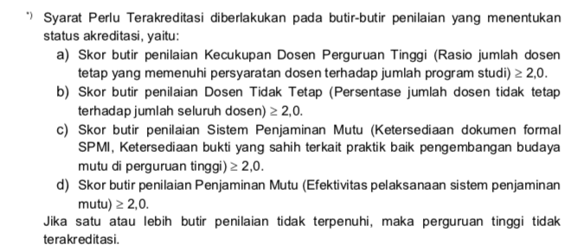
SYARAT PERLU AKREDITASI APT Lampiran-05-PerBAN-PT-3-2019-Pedoman-Penilaian-IAPT-3_0

Slide 30
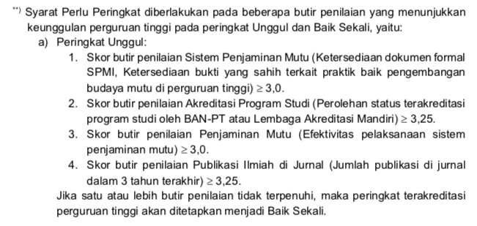
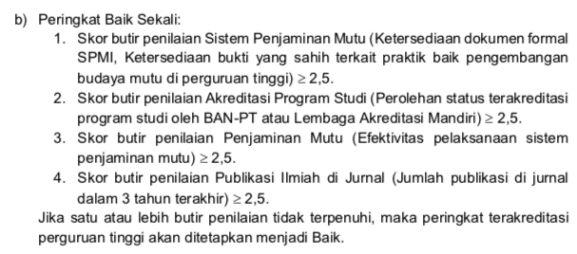
SYARAT PERLU
PERINGKAT APT

Slide 31
TONGGAK-TONGGAK RPJP UNISSULA
RPJM I : 2018-2021
RPJM II : 2022-2026
RPJM III : 2027-2031
RPJM IV: 2032-2036
Integrasi Aset Stratejik Menuju Unggulan Nasional
Keberlanjutan Integrasi Aset Stratejik Menuju Akreditasi ASEAN
Penguatan Aset Stratejik Menuju Perguruan Tinggi Unggulan ASEAN
Keberlanjutan Pengembangan Aset Stratejik Menuju World Class Islamic University
Target capaian UNISSULA dalam RPJP dan RPJM serta visibilitasnya
Indikator APT UNGGUL 2024

Slide 32
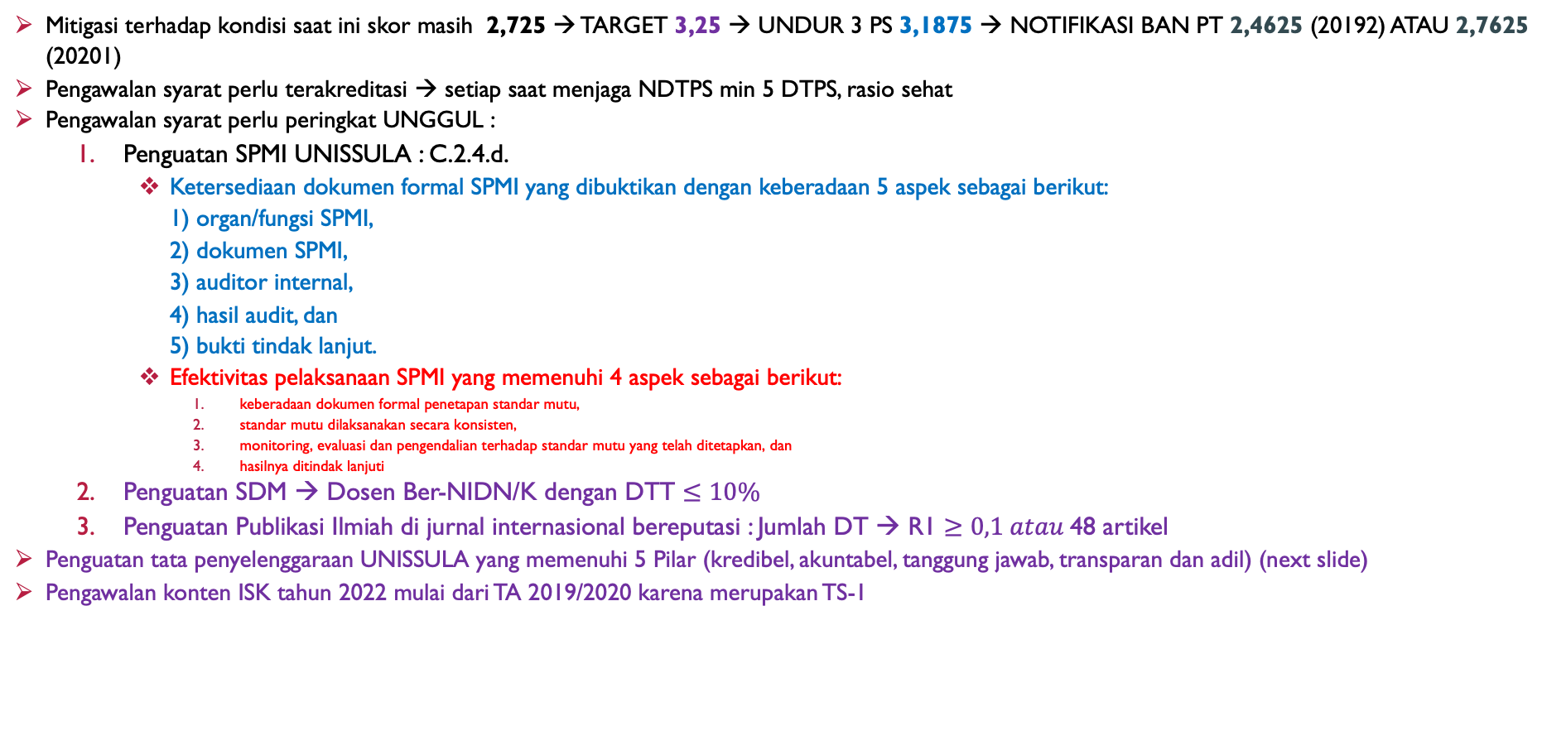
STRATEGI PEMENUHAN SYARAT PERLU APT
Lampiran-02-PerBAN-PT-3-2019-Kriteria-dan-Prosedur-IAPT-3_0.
Mitigasi terhadap kondisi saat ini skor masih 2,725 → TARGET 3,25 → UNDUR 3 PS 3,1875 → NOTIFIKASI BAN PT 2,4625 (20192) ATAU 2,7625 (20201)
Pengawalan syarat perlu terakreditasi → setiap saat menjaga NDTPS min 5 DTPS, rasio sehat
Pengawalan syarat perlu peringkat UNGGUL :
  Penguatan SPMI UNISSULA : C.2.4.d.
    Ketersediaan dokumen formal SPMI yang dibuktikan dengan keberadaan 5 aspek sebagai berikut:
    1) organ/fungsi SPMI, 2) dokumen SPMI,
    3) auditor internal,
    4) hasil audit, dan
    5) bukti tindak lanjut.
    Efektivitas pelaksanaan SPMI yang memenuhi 4 aspek sebagai berikut:
      keberadaan dokumen formal penetapan standar mutu,
      standar mutu dilaksanakan secara konsisten,
      monitoring, evaluasi dan pengendalian terhadap standar mutu yang telah ditetapkan, dan
      hasilnya ditindak lanjuti
  Penguatan SDM → Dosen Ber-NIDN/K dengan DTT $≤10\%$
  Penguatan Publikasi Ilmiah di jurnal internasional bereputasi : Jumlah DT → R1 $≥0,1 atau$48 artikel
Penguatan tata penyelenggaraan UNISSULA yang memenuhi 5 Pilar (kredibel, akuntabel, tanggung jawab, transparan dan adil) (next slide)
Pengawalan konten ISK tahun 2022 mulai dari TA 2019/2020 karena merupakan TS-1

Slide 33
STRATEGI PEMENUHAN SYARAT PERLU APT
Lampiran-02-PerBAN-PT-3-2019-Kriteria-dan-Prosedur-IAPT-3_0.
Penguatan tata penyelenggaraan UNISSULA yang memenuhi 5 Pilar (kredibel, akuntabel, tanggung jawab, transparan dan adil) dengan :
  Penguatan implementasi perencanaan jangka Panjang-Menengah-Pendek UNISSULA
  Penguatan indicator kinerja UNISSULA
  Penguatan pencapaian target yang berorientasi pada daya saing internasional yang dimonev secara ketat
  Penguatan kebijakan dan peraturan yang digunakan secara konsisten, efektif, dan efisien sesuai konteks institusi serta menjamin akuntabilitas, keberlanjutan, transparansi, dan mitigasi potensi risiko minimal 11 aspek yaitu :
    Pendidikan
    Pengembangan suasana akademik dan otonomi keilmuan
    Kemahasiswaan
    Penelitian
    Pkm,
    Sdm
    Keuangan
    Sarana dan prasarana
    Sistem informasi
    Sistem penjaminan mutu, dan
    Kerjasama.
  Minimalisir Komplain dengan penguatan budaya mutu melalui siklus PPEPP
  Penguatan bukti kegiatan penyelenggaraan berupa dokumen sahih yang mudah diakses → basis data UNISSULA
Pengawalan konten ISK tahun 2022 mulai dari TA 2019/2020 karena merupakan TS-1

Slide 34
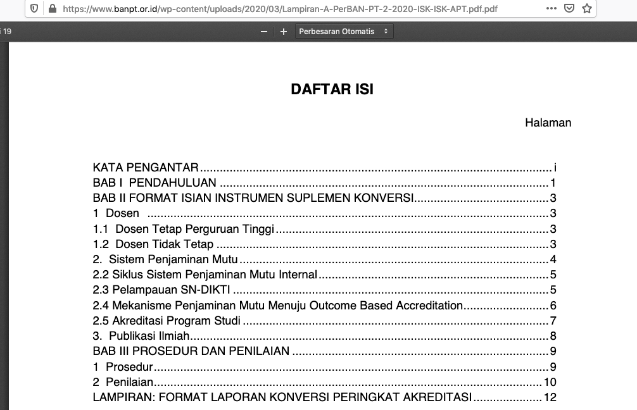
KOMPONEN DALAM ISK APT

Slide 35
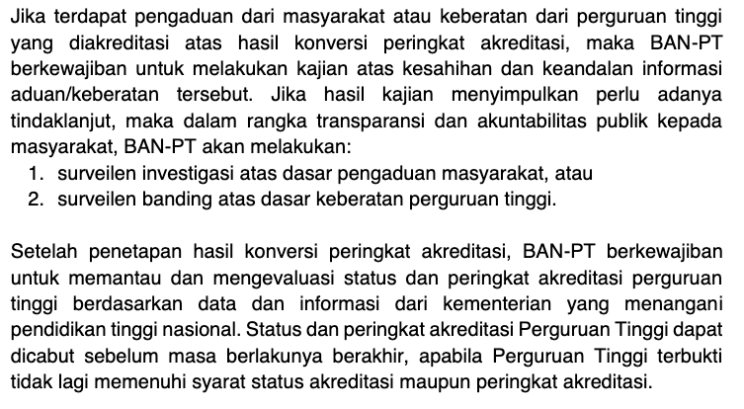
JIKA ADA KOMPLAIN MASYARAKAT

Slide 36
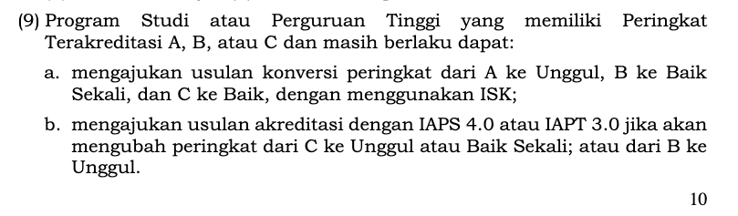
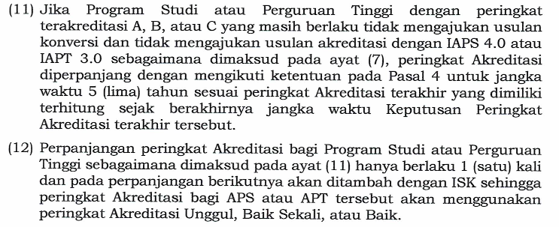
Per BAN PT No.1 tahun 2020 pasal 9 ayat (9-12) tentang Perpanjangan APT
Masih A s.d 2028

Slide 37
Skor Minimal untuk Konversi Peringkat APT
NO | BUTIR | SKOR MINIMAL UNTUK KONVERSI PERINGKAT
 |  | BAIK | BAIK SEKALI | UNGGUL
1 | Dosen Tetap Perguruan Tinggi | 2,0 | 2,0 | 2,0
2 | Dosen Tidak Tetap | 2,0 | 2,0 | 2,0
3 | Sistem Penjaminan Mutu Internal | 2,0 | 2,5 | 3,0
4 | Siklus SPMI | 2,0 | 2,5 | 3,0
5 | Pelampauan SN-DIKTI | 2,0 | 2,0 | 2,0
6 | Mekanisme Penjaminan Mutu menuju Outcome Based Accreditation | 2,0 | 2,0 | 2,0
7 | Akreditasi Program Studi | 2,0 | 2,5 | 3,25
8 | Publikasi Ilmiah | 2,0 | 2,5 | 3,25

